Slide 1



We are mustrust!
+
+
操作系统原理与设计(H) 期末答辩 授课教师：邢凯
汇报人：阎昶澍、郭东昊、薄震宇、周翟恩和、王劲博
2024年7月6日
Notes:
Photo by fauxels from Pexels

Slide 2

1
引言
2
Rust改写
Contents
3
MMU部分
4
交叉编译与上板
Notes:
Photo by Anna Shvets from Pexels

Slide 3
引言
Notes:
Photo by Anna Shvets from Pexels

Slide 4


引言——项目背景 FreeRTOS
流行性：FreeRTOS是最主流的嵌入式操作系统之一，在全球范围内被广泛采用，拥有庞大的社区支持和活跃的生态系统。
功能丰富：FreeRTOS提供了丰富的功能，如任务管理、内存管理、同步机制等，同时还支持文件系统，满足了嵌入式系统的各种需求。
FreeRTOS是一个广泛使用的实时操作系统(RTOS)，专为嵌入式系统设计。它由Richard Barry于2003年首次发布并持续维护。
FreeRTOS以其简洁、高效、可裁剪的特点,在全球范围内获得了广泛的认可和应用，其优点包括但不限于右表中列出的部分：
性能优异：FreeRTOS实时性能出色，能够满足嵌入式系统的实时性需求。
源代码质量：FreeRTOS代码精简、可读性强，易于移植到各种嵌入式平台，对开发者友好。
版权“友好”：FreeRTOS的许可证商业友好，允许商业应用和修改，没有版权的后顾之忧。

Slide 5

引言——项目背景 Rust
内存安全性：Rust通过所有权系统、借用检查器和生命周期管理等机制，确保在编译时避免内存安全问题，如空指针、野指针、数据竞争等
并发性：Rust内置了轻量级的线程模型和消息传递机制，使并发编程更加容易和安全
Rust 是一门系统级别的编程语言，它旨在解决C/C++等语言在系统级编程中常见的安全性和并发性等问题。
传统的系统级编程语言如C/C++在处理内存安全性和并发性时存在许多挑战，如空指针、数据竞争等问题。而Rust的设计目标之一是通过强大的类型系统和所有权机制解决这些问题，提高代码的安全性和可靠性。
性能：Rust的性能与C/C++相当，甚至在某些情况下更好。它通过零成本抽象和内联优化等技术实现高性能
模式匹配：Rust拥有强大的模式匹配功能，可用于处理复杂的数据结构和状态转换，使代码更加清晰和可维护。
生态系统：Rust拥有活跃的社区和丰富的库，可以轻松地与其他语言进行集成，并提供各种功能强大的工具和框架，如Cargo构建系统等。

Slide 6

项目目标 ——用 Rust 改写 FreeRTOS 并支持 MMU
Rust语言特性
对我们项目开发的启发和要求
所有权机制
生命周期管理与借用规则
类型安全
与借用检查器
Rust确保了内存安全，防止了缓冲区溢出、越界访问等常见的内存错误
=> 要求我们在编写代码时必须仔细思考内存的使用和分配，防止代码中出现未预料到的更改从而影响代码的正确性和安全性
Rust提供了丰富的生命周期管理功能和借用规则
=> 要求我们在编写代码时必须考虑数据的有效期和访问权限，提升代码的安全性，增强软件的可维护性和可读性
Rust的借用检查器保证了代码的类型安全，能够在编译时期就发现潜在的类型错误
=> 要求我们在编写代码时必须严格遵守类型规则，确保数据类型的正确匹配，以避免程序在运行时期的类型错误
选择 Rust:
内存安全和并发优势
添加MMU:
增强内存管理和安全性
安全！细致！动脑子！
Notes:
Photo by Mohamed Ajufaanon Unsplash

Slide 7
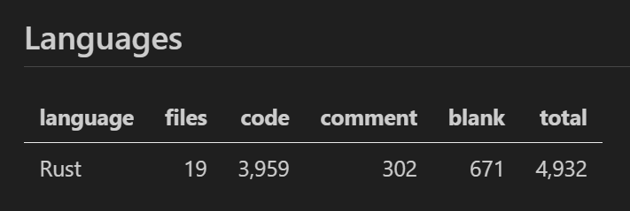
引言
小组分工
阎昶澍：组长，参与Rust改写，MMU部分，交叉编译与上板
郭东昊：组员，参与Rust改写，上板与PPT制作
薄震宇：组员，参与Rust改写，PPT制作
周翟恩和：组员，参与Rust改写，PPT制作
王劲博：组员，参与PPT制作
LOC 统计

Slide 8
项目成果概述
实现的功能

Slide 9
项目成果概述
同类项目对比
项目完成度\组名 | mustrust (OSH2024) | imagination (OSH2023) | x-rust-freertos (OSH2019)
rust完整改写 | ✓ | ✓ | ✓
交叉编译&QEMU模拟器运行 | ✓ | × | ×
上板运行 | × | × | ×
MMU软件模拟 | ✓ | ✓ | ×
MMU硬件支持 | × | × | ×

Slide 10
RUST 改写
Notes:
Photo by Anna Shvets from Pexels

Slide 11
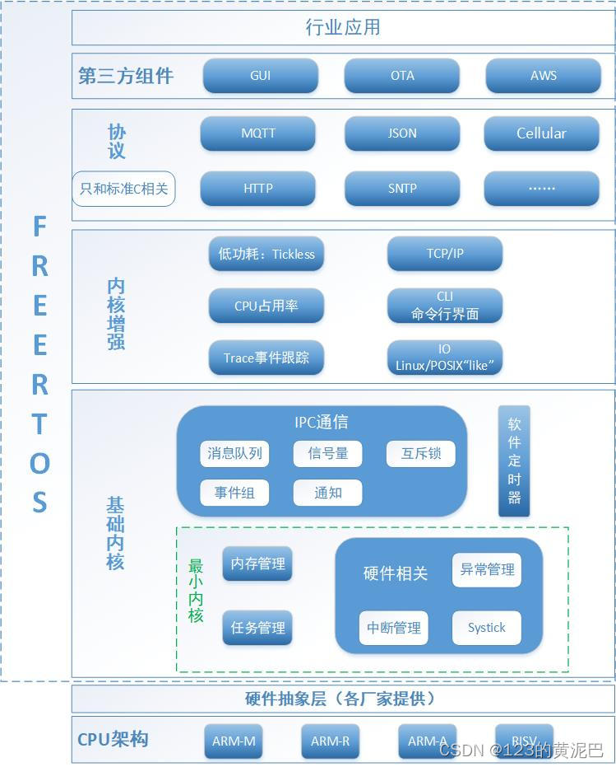
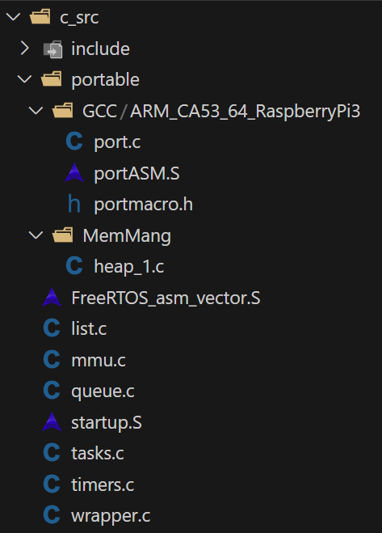
Rust改写 原始FreeRTOS分析

Slide 12
Rust改写 原始FreeRTOS分析
主目录下
FreeRTOS_asm_vector.S：汇编文件，用于定义异常向量和中断处理程序。
list.c：包含了链表数据结构的实现，用于FreeRTOS中的任务管理和内存管理。
mmu.c：包含了内存管理单元（MMU）的实现，用于内存保护和虚拟内存管理。
queue.c：包含了队列数据结构的实现，用于FreeRTOS中的任务间通信和同步。
startup.S：汇编文件，用于系统启动时的初始化和配置。
tasks.c：包含了任务管理的实现，用于创建、删除和管理任务。
timers.c：包含了定时器管理的实现，用于任务的延时和超时操作。
wrapper.c：包含了一些封装函数，用于简化FreeRTOS的API调用。
./portable/GCC/ARM_CA53_64_RaspberryPi3/目录下
port.c：包含了与Raspberry Pi 3平台相关的端口层实现。
portASM.S：汇编文件，用于平台相关的底层操作。
portmacro.h：头文件，包含了与平台相关的宏定义和类型定义。
MemMang/heap_1.c：包含了一个简单的堆内存管理器的实现。

Slide 13
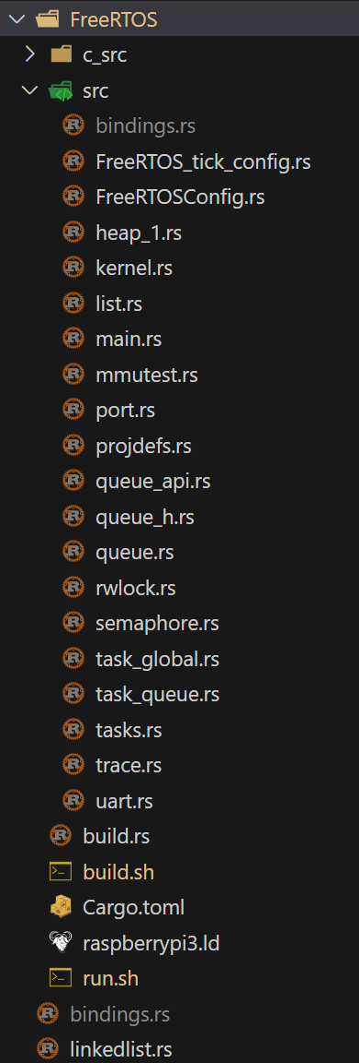
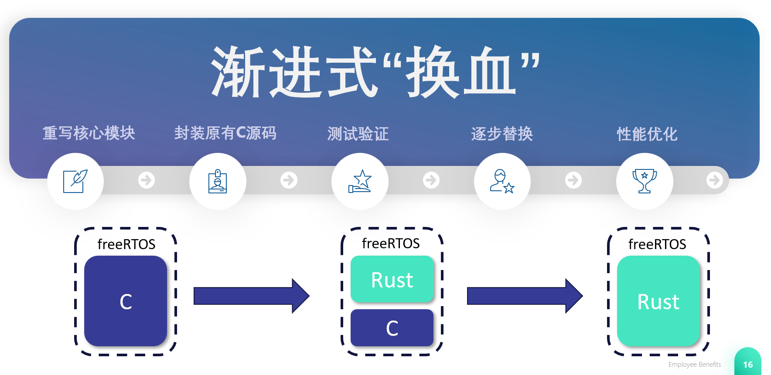
Rust改写 基本方法与原则
基本方法：
将源码的函数进行拆分为各种简单的函数或方法，然后整合
改写原则：
保留源码中的所有函数，函数的命名相应的改为符合Rust命名规范的版本，如“vInitialiseList”改为“initialize_list”

Slide 14
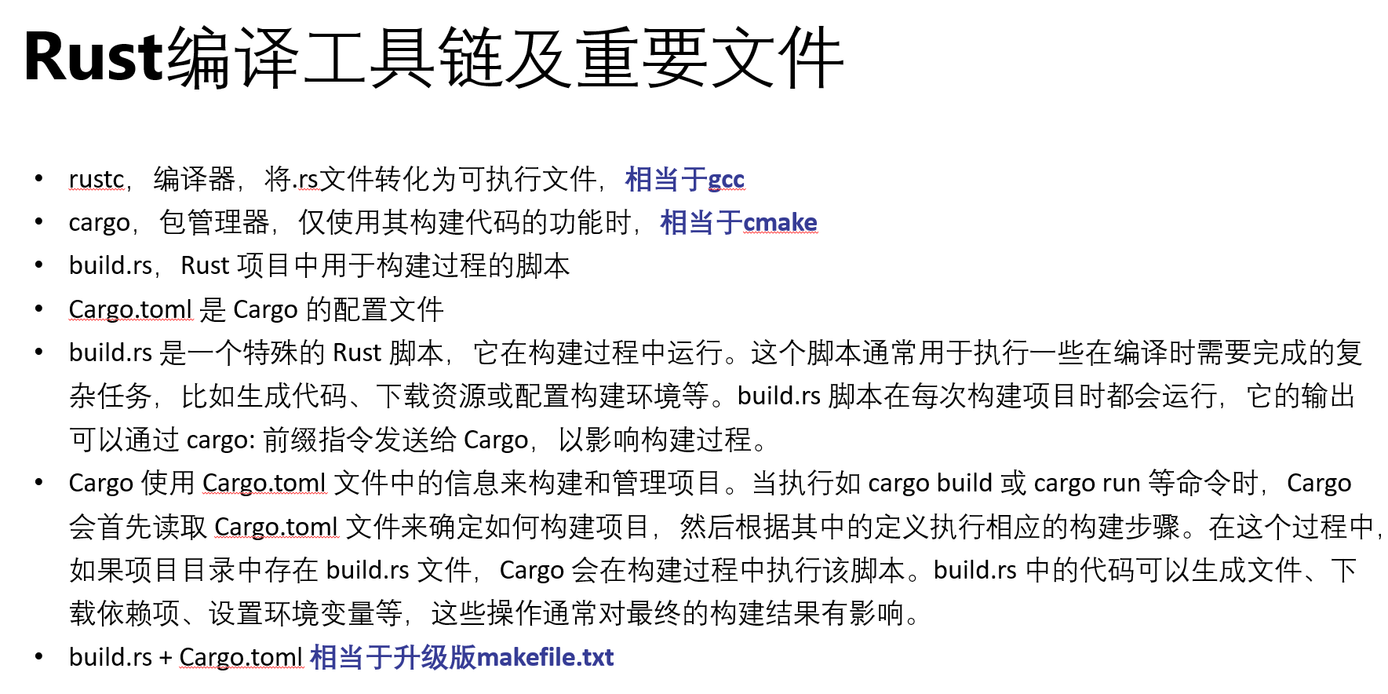
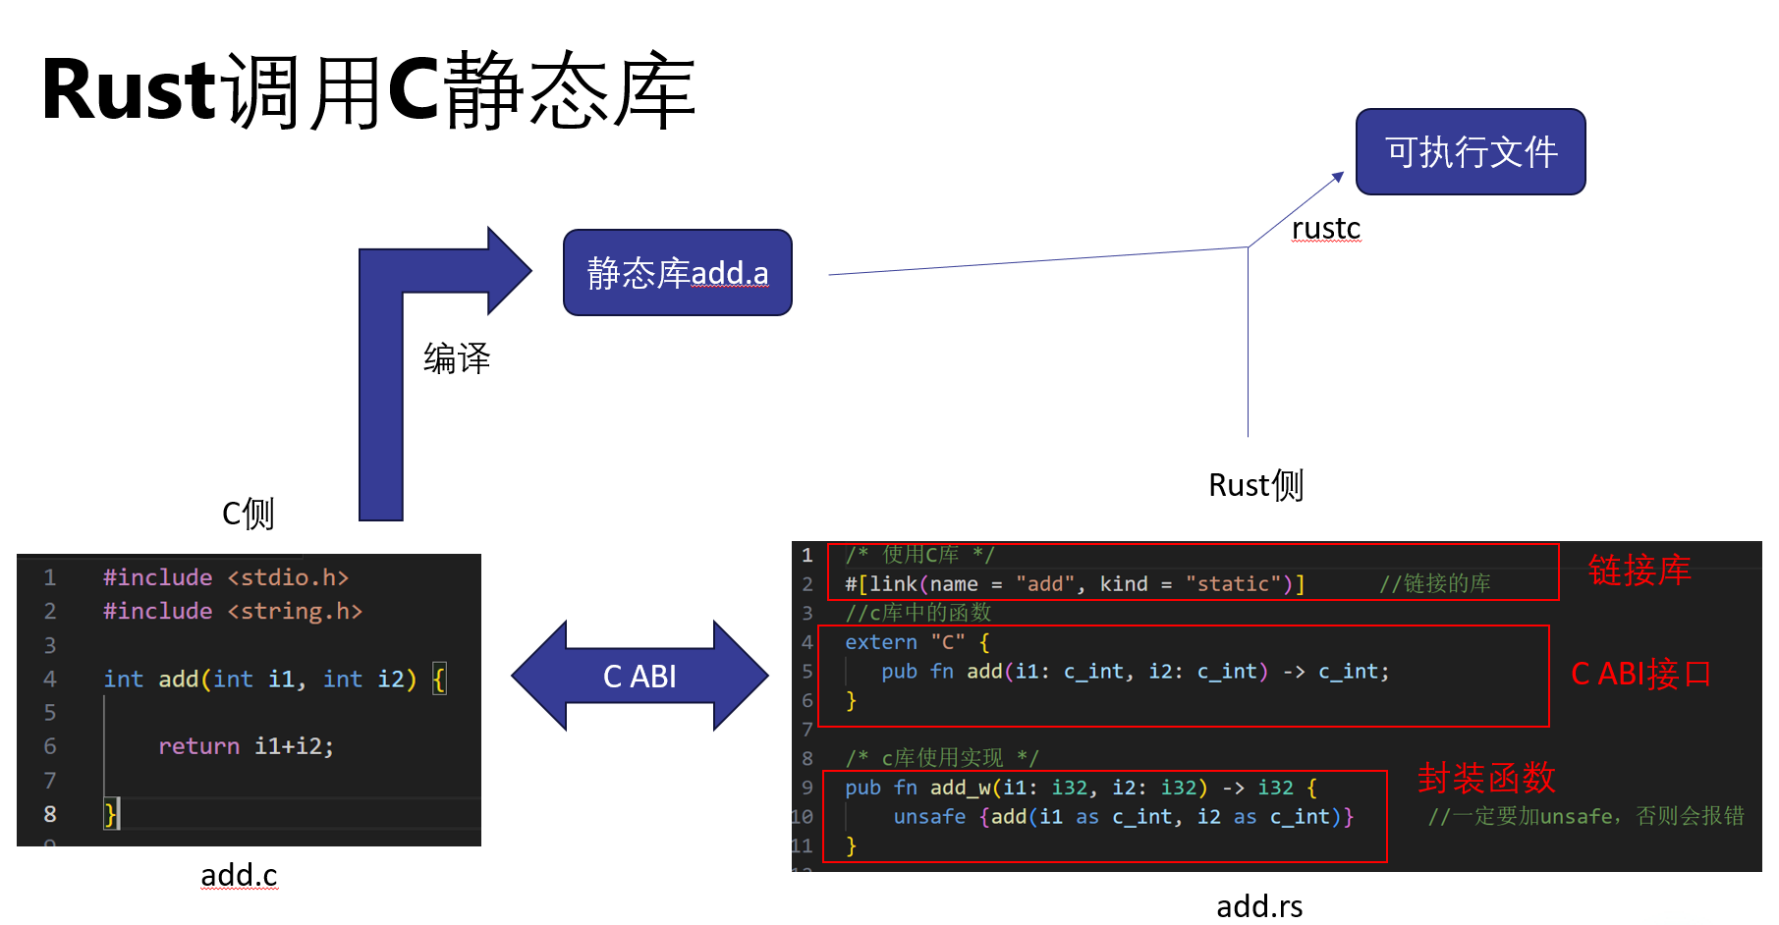
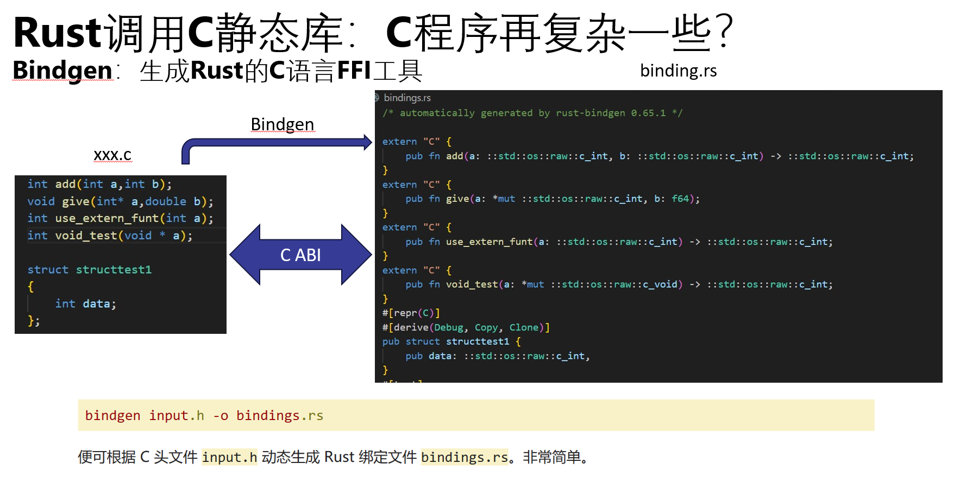
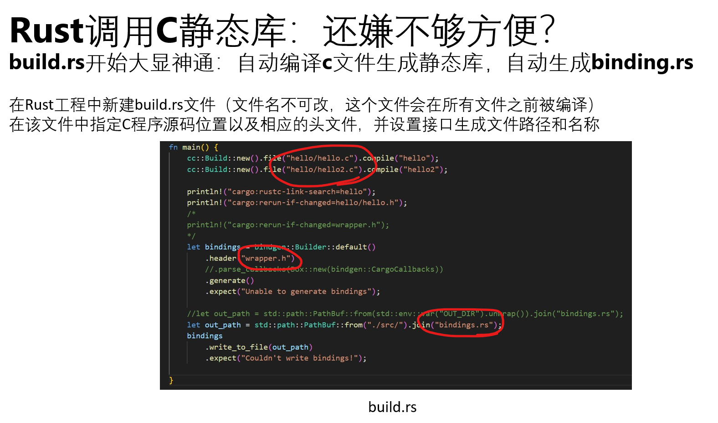
Rust改写——遇到的困难与解决方案 C与Rust的相互调用
逐个突破关键点
为项目可行性提供了坚实保证

Slide 15
Rust改写——遇到的困难与解决方案 所有权机制

Slide 16
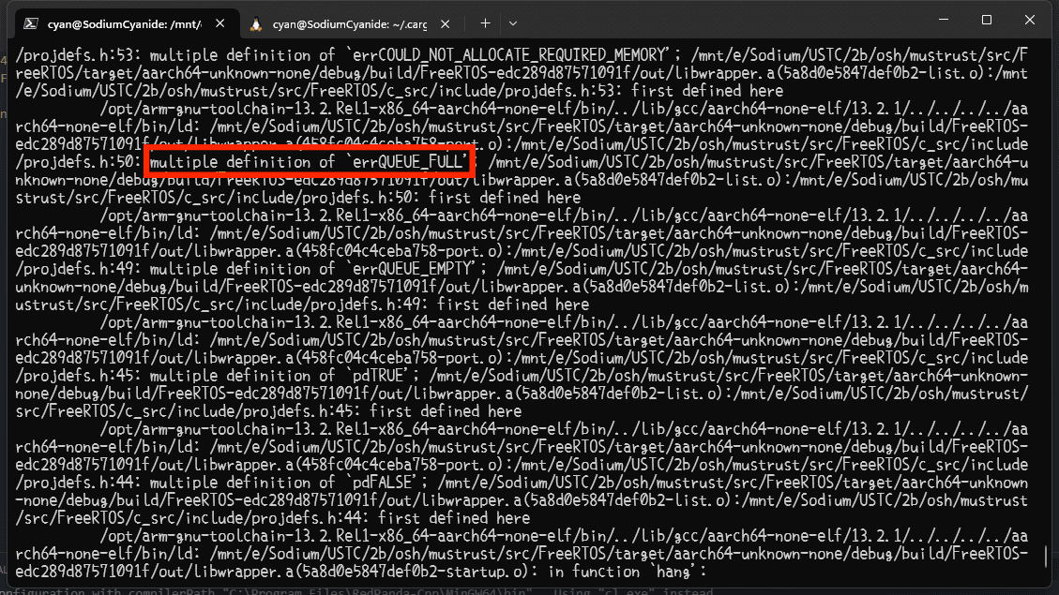
Rust改写——遇到的困难与解决方案 Const常量重复定义
问题：编译时报错头文件中的const常量重复定义，如下图。

Slide 17
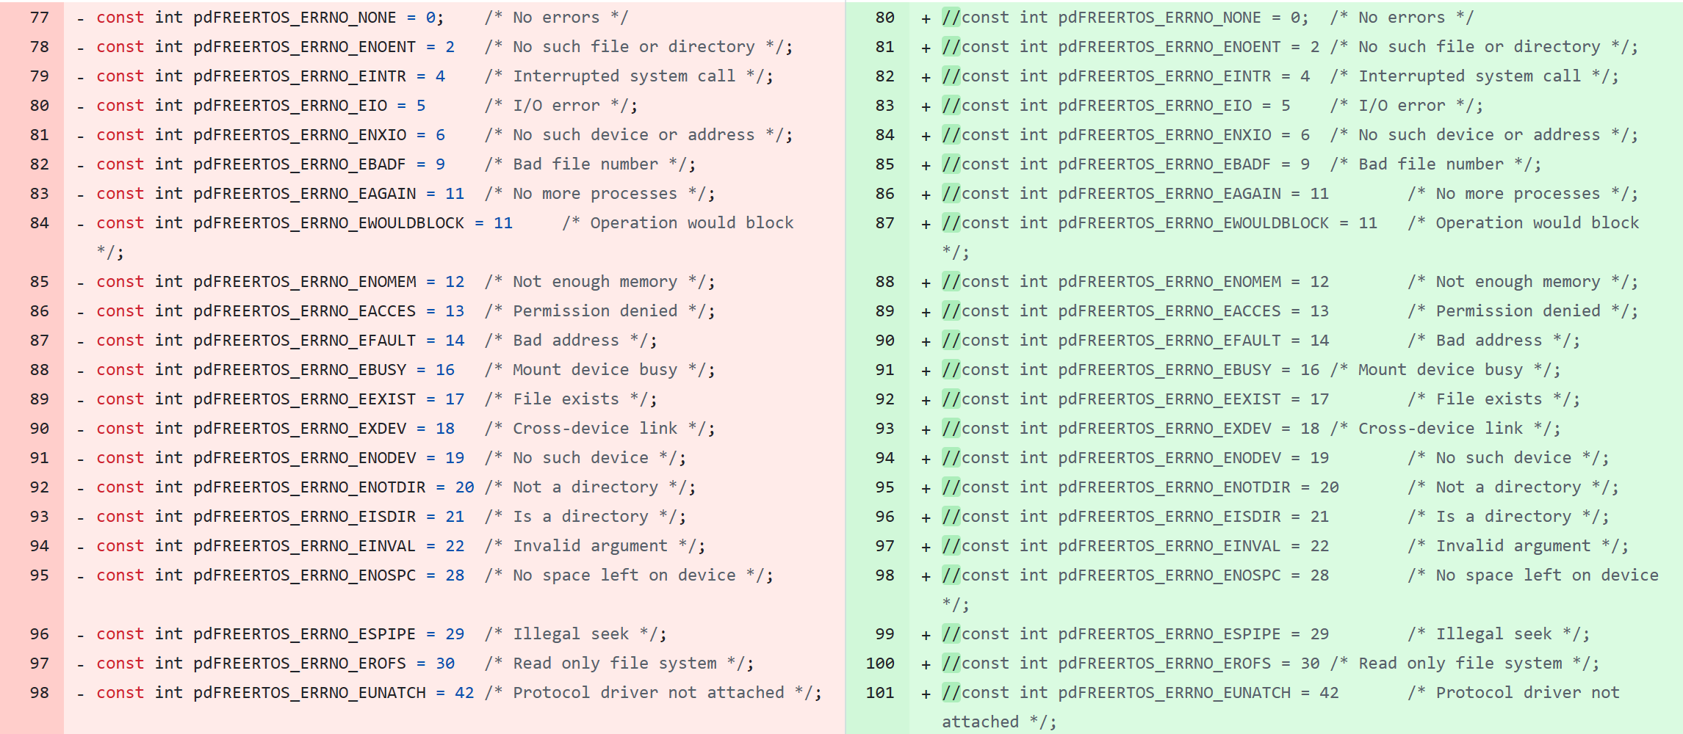
Rust改写——遇到的困难与解决方案 Const常量重复定义
解决方案：将重复定义的const常量改成宏定义的形式

Slide 18
Rust改写——遇到的困难与解决方案 适配上板
问题：上板时为no-std环境，这意味着不支持std库，而我们的代码中大量使用了std库的功能。
解决方案：使用no-std环境支持的库如core，alloc等来替代std：
core：核心库，提供Rust语言的基础设施，如基础数据类型、操作符、宏等
alloc：提供动态内存分配的支持
no_std_async：专为no-std环境设计的异步库，旨在提供不依赖标准库的情况下使用异步编程的能力

Slide 19
Rust改写——遇到的困难与解决方案 适配上板
在代码的具体实现中，我们做了以下替换：
std::sync => alloc::sync
std::fmt => core::fmt
std::cell::UnsafeCell => core::cell::UnsafeCell
std::collections::VecDeque => alloc::collections::VecDeque
std::boxed => alloc::boxed
std::mem => core::mem
std::sync::RwLock => no_std_async::rwlock
此外，在实现某些功能时，还引入了诸如core::marker::PhantomData等no-std环境的库中的内容。

Slide 20
Rust改写——关键模块 task模块
模块简介：FreeRTOS任务管理模块，提供任务的创建、删除、挂起和恢复等操作。
核心数据结构：主要数据结构为TaskControlBlock，包含任务状态、优先级、名称等字段。
关键特性：通过条件编译适应不同配置，提高模块的灵活性和安全性。

Slide 21
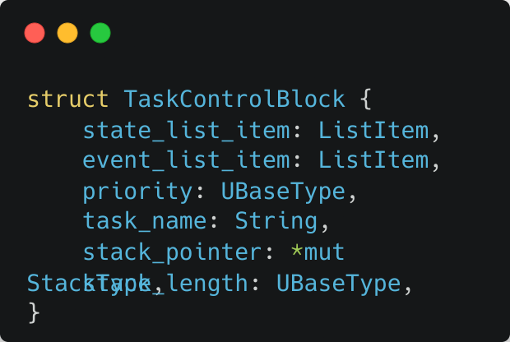
Rust改写——关键模块 task模块
state_list_item：任务状态列表项。
priority：任务优先级。
task_name：任务名称。
stack_pointer：堆栈指针。
stack_length：堆栈长度。

Slide 22
MMU 部分
Notes:
Photo by Anna Shvets from Pexels

Slide 23
MMU部分
使用软件模拟，实现了一个简单的内存管理单元(MMU)模拟器,支持虚拟内存、页表管理、TLB加速以及LRU和FIFO两种页面替换策略。
用链表维护内存帧的使用情况,并提供了一系列函数来处理内存访问、页面错误等操作。
运行冒泡排序程序，统计访存时间

Slide 24
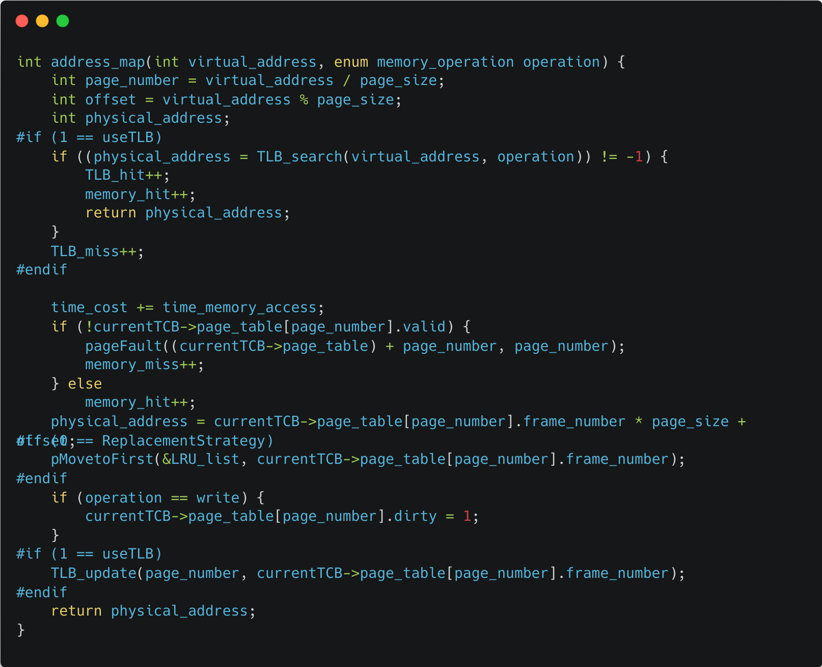
MMU部分（关键函数）
address_map
将虚拟地址映射到物理地址
先查找TLB,未命中则访问页表
页表项无效时,触发页面错误
更新LRU/FIFO链表和TLB

Slide 25
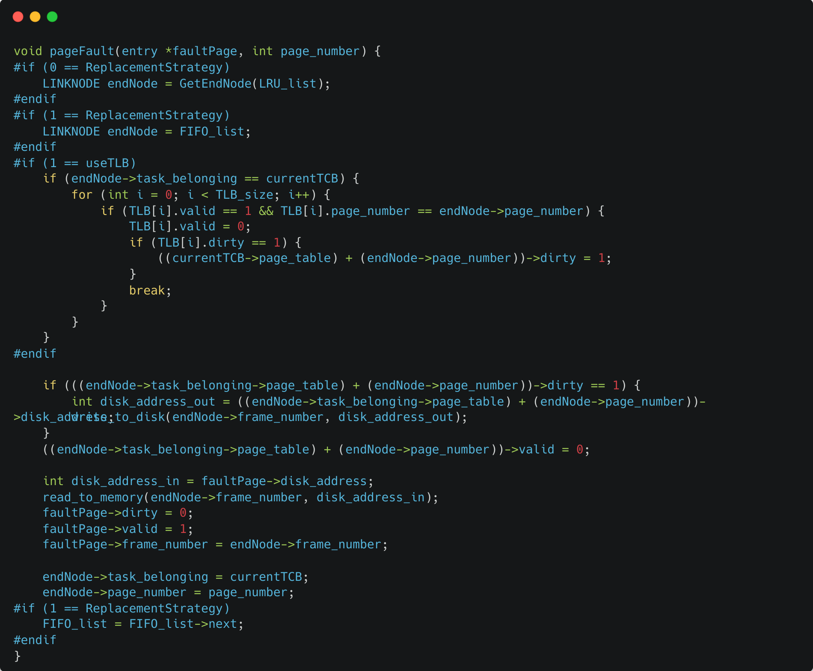
MMU部分（关键函数）
pageFault
处理页面错误情况
根据ReplacementStrategy选择替换帧
若使用TLB,清除被替换页的TLB条目
将脏页写回磁盘
读入导致页面错误的页到替换帧
更新页表项和LRU/FIFO链表

Slide 26
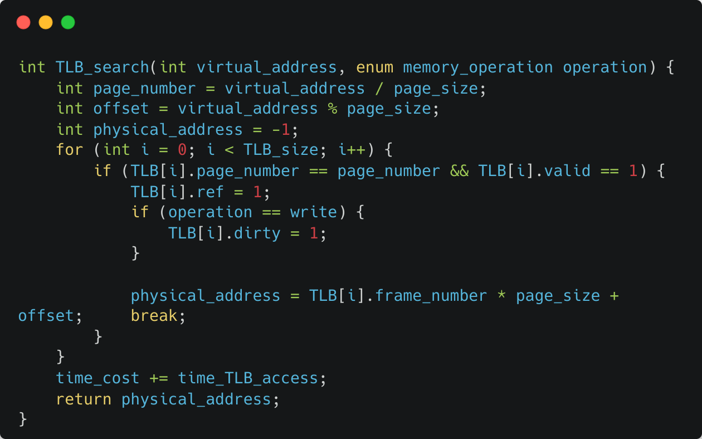
MMU部分（关键函数）
TLB_search
在TLB中搜索虚拟地址映射
找到则更新引用位和脏位
未找到返回-1(TLB未命中)

Slide 27
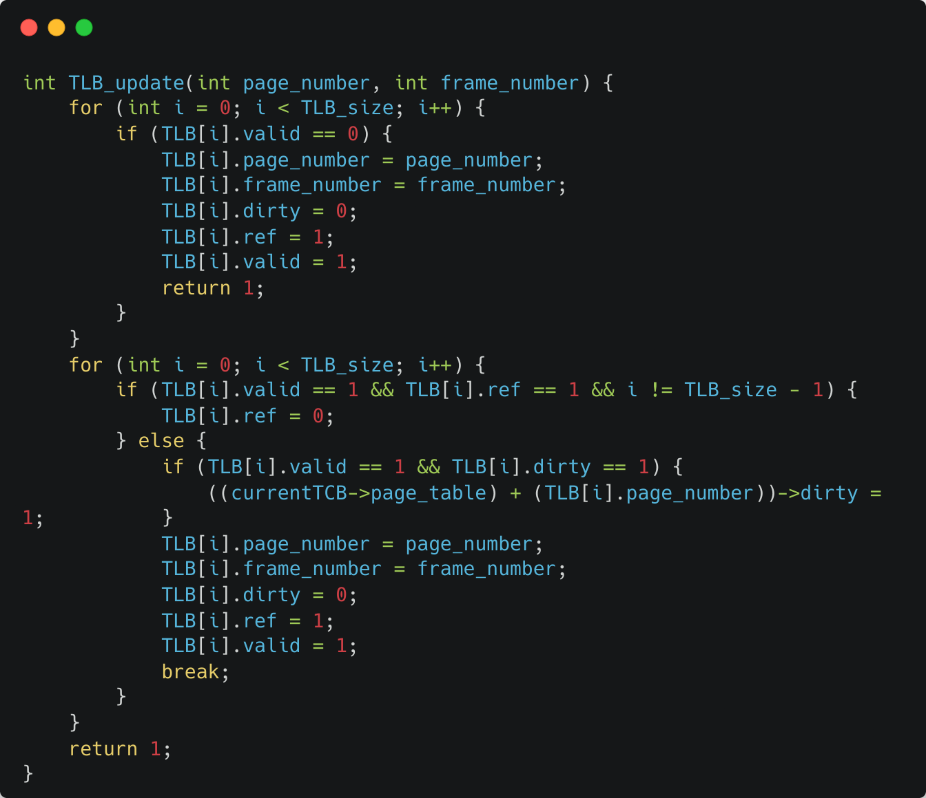
MMU部分（关键函数）
TLB_update
将页号和帧号映射添加到TLB
优先使用空闲条目
无空闲条目时,使用LRU替换策略
被替换条目脏位为1,更新页表项

Slide 28
MMU部分（模拟结果）
TODO

Slide 29
交叉编译与上板
Notes:
Photo by Anna Shvets from Pexels

Slide 30
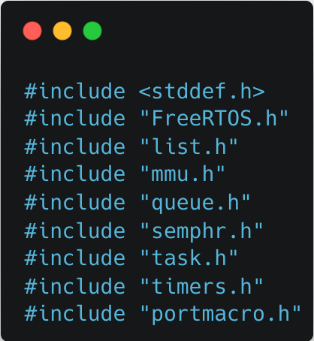
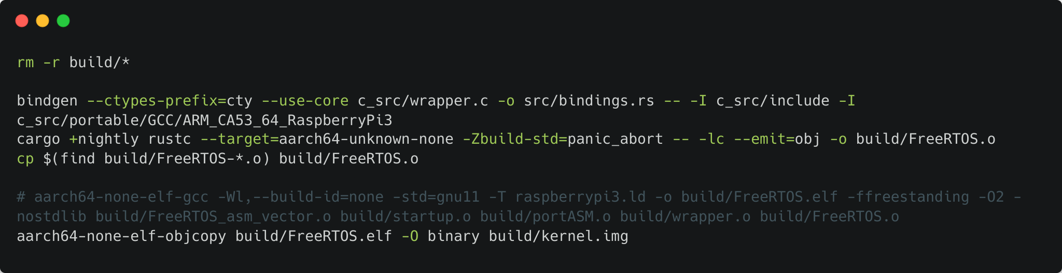
交叉编译与上板(bindgen方案)
用 wrapper.c include 所有头文件。
再对这一 c 文件进行 bindgen，可以得到干净的 bind.rs（不会生成调用的库函数）

Slide 31
交叉编译与上板

Slide 32
交叉编译与上板

Slide 33

Thank You
Notes:
Photo by Sebastian Herrmannon Unsplash

